Slide 1
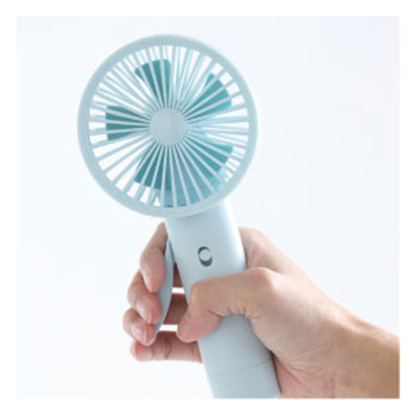
【提案書】
エコでクールなミストファン
特徴
給水ボトル付きで水を入れればファンと一緒にミストを噴射することもでき、暑い夏には非常に役立つハンディファンです。夏の屋外イベントにおけるグッズ用等には特におすすめです。
商品写
納期
納期スペース
仕様
素材：ABS・POM・ポリエチレン
サイズ：90×38×190mm
包装：化粧箱入
備考：本体・給水ボトル×各1
お見積
お見積りスペース

